Slide 1
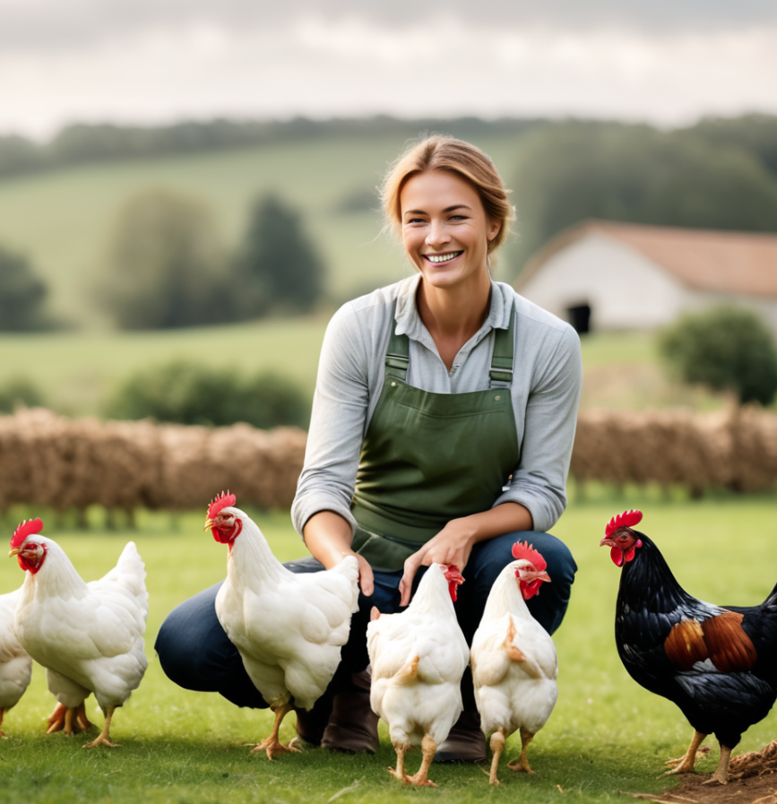

La poule qui chante
Analyser les marchés pour une croissance globale efficace

Slide 2
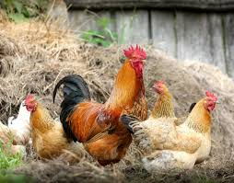
agenda
Sélection des critères
Analyse des composantes clés
Classification Hiérarchique Ascendante
Sélection des clusters K-Moyens
Conclusions

Slide 3
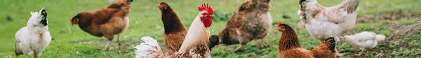
Pestel – 12 Variables clés (source FOA)
Croissance sur 3 dernières années :
Importation, Consommation, Production
Ratio : Consommation / (Prod+Import)
Importation de volaille en 2022
Consommation de volaille en 2022
Volatilité sur 3 ans du PIB
Produit intérieur brut du Pays
Nombre d’habitants
Evolution habitant
Prix de la volaille
Production de volaille
Aucun à date

Slide 4

Les étapes clés de l’analyse :
Identification des données
Analyse des données
Nettoyage des données
Agrégation des données
Réduction et Centrage des données

Slide 5
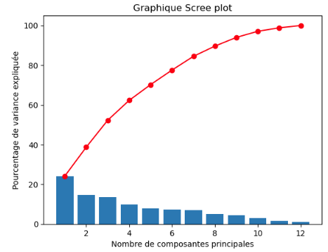
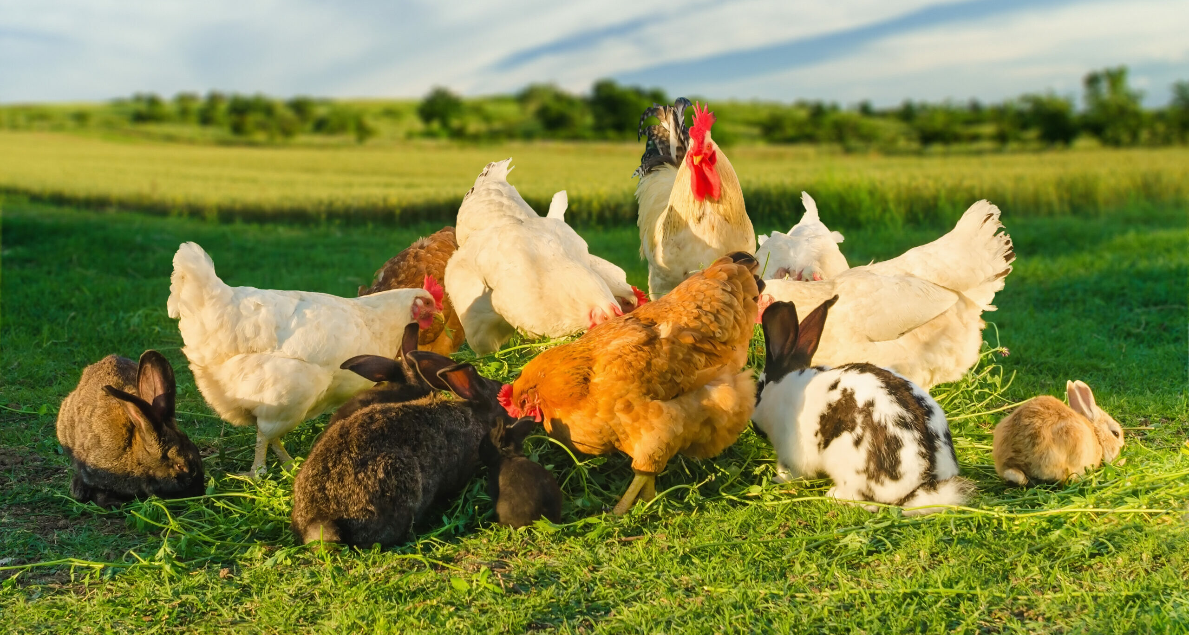
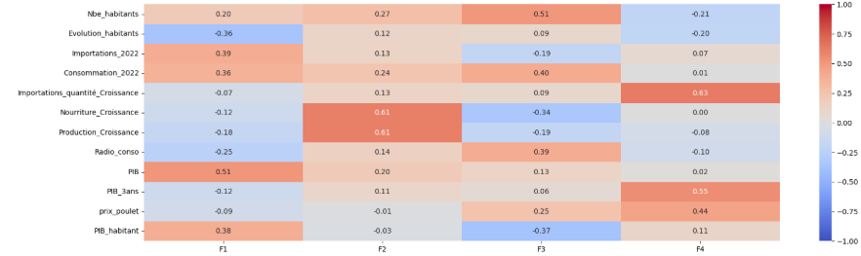
L’ACP : Analyse en composante principale

Slide 6
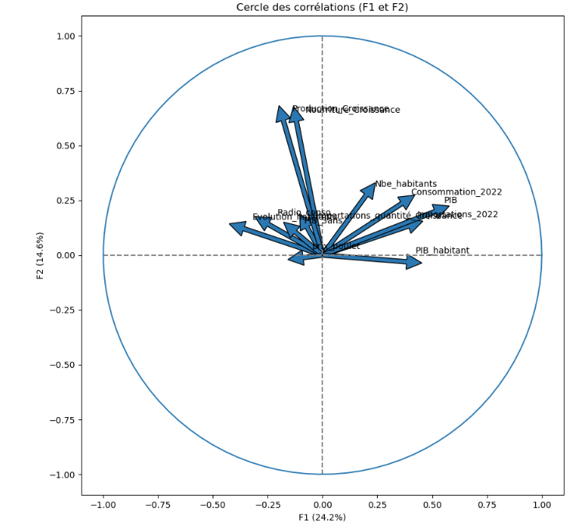
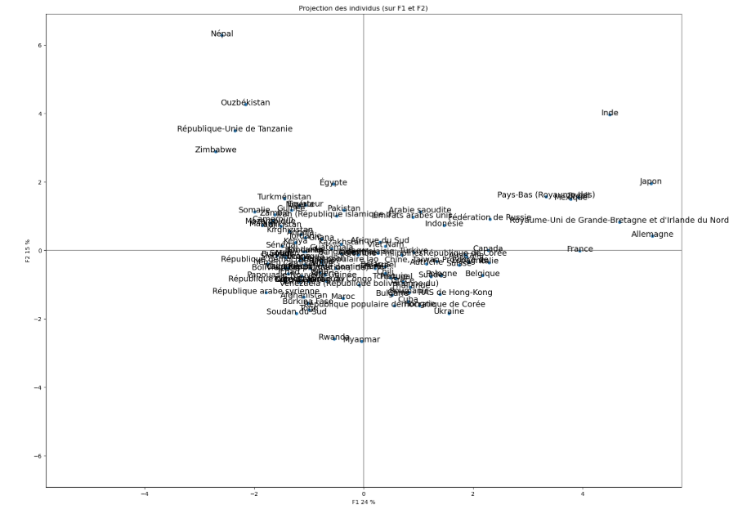
Cercle des corrélations et projection des individus F1/F2
F1 = Importation / Consommation / PIB
F2 = Croissance « Production / Nourriture

Slide 7
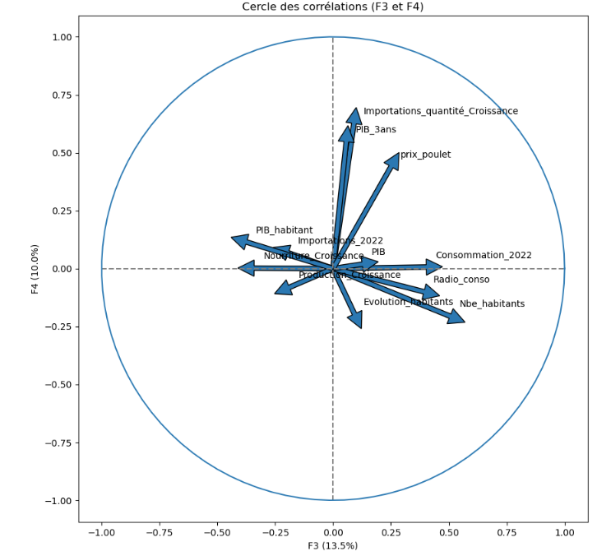
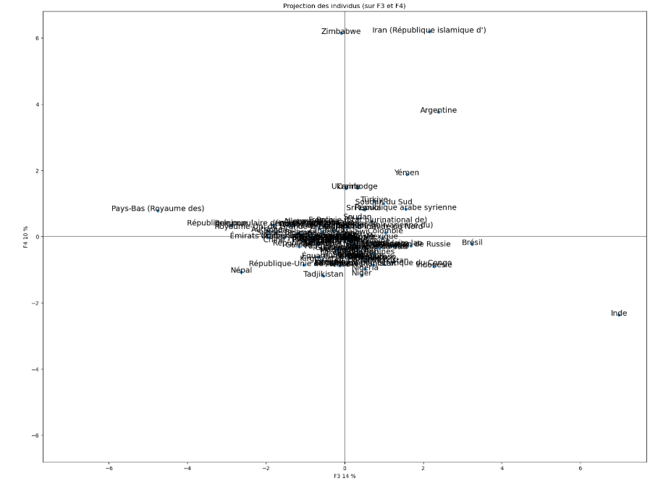
Cercle des corrélations et Projection des individus F3/F4

Slide 8
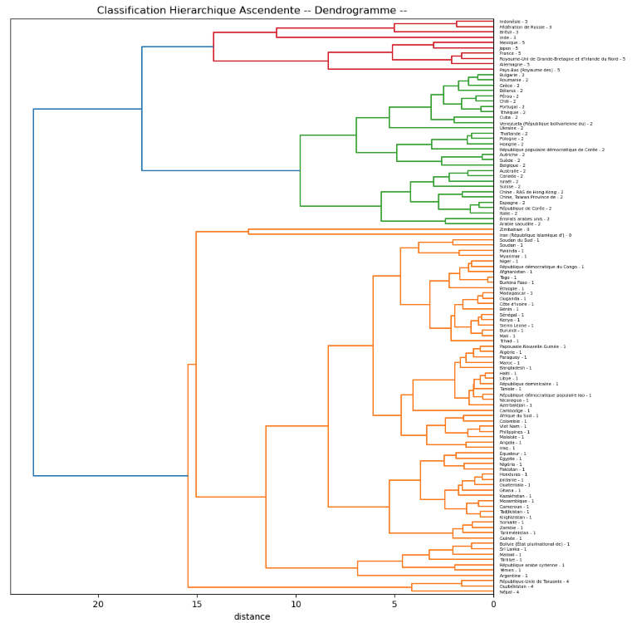
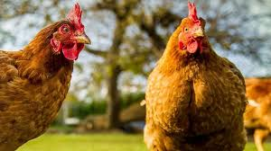
Choix de clusters à retenir
8
Cluster 3
Cluster 5
Cluster 2
Cluster 0
Cluster 1
Cluster 4

Slide 9
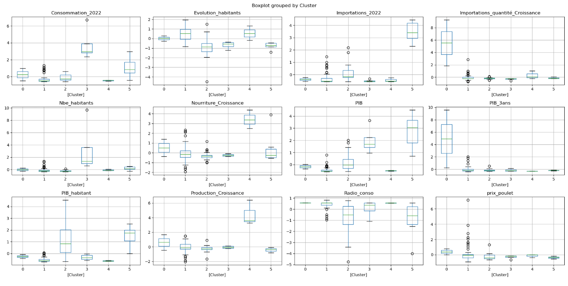
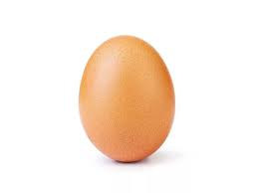
Choix des pays selon les critères pour 6 clusters
9

Slide 10
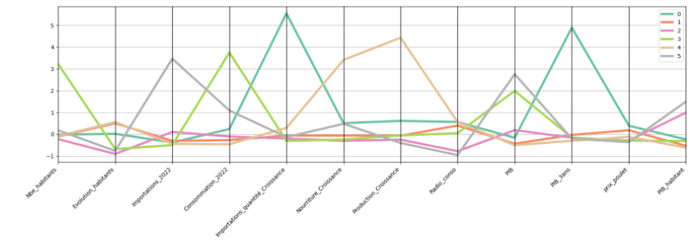
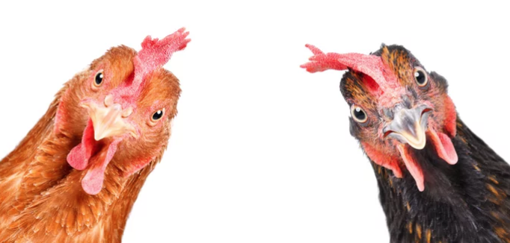
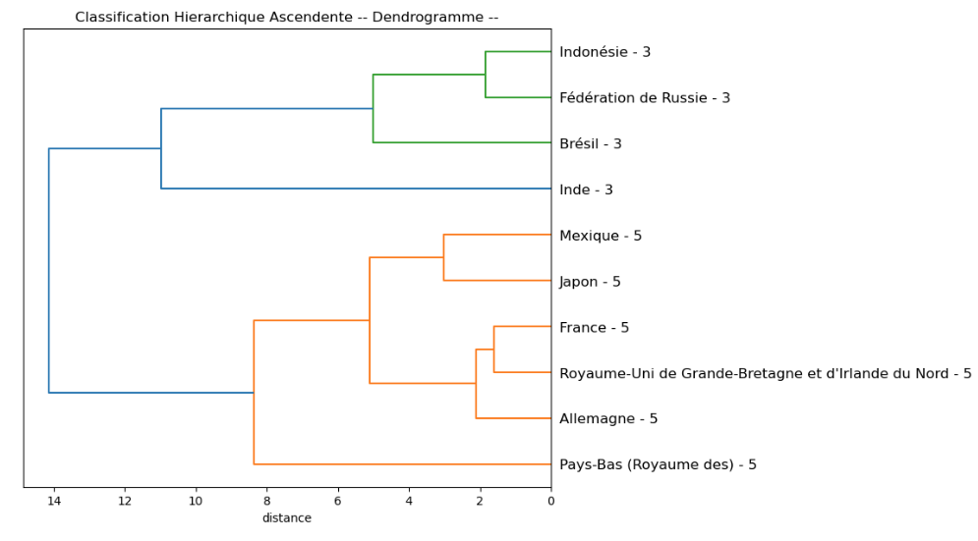
Intérêt pour les Cluster 3 et 5
10

Slide 11
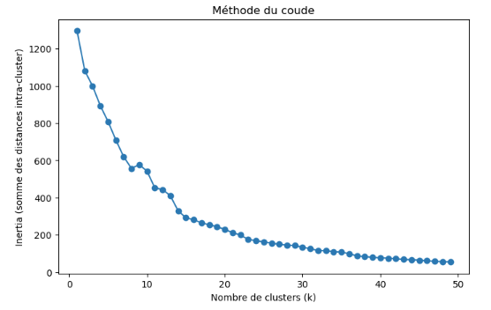
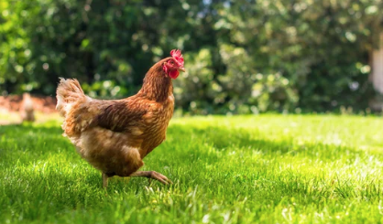
Identification du nombre de clusters K-Means
8 Clusters

Slide 12
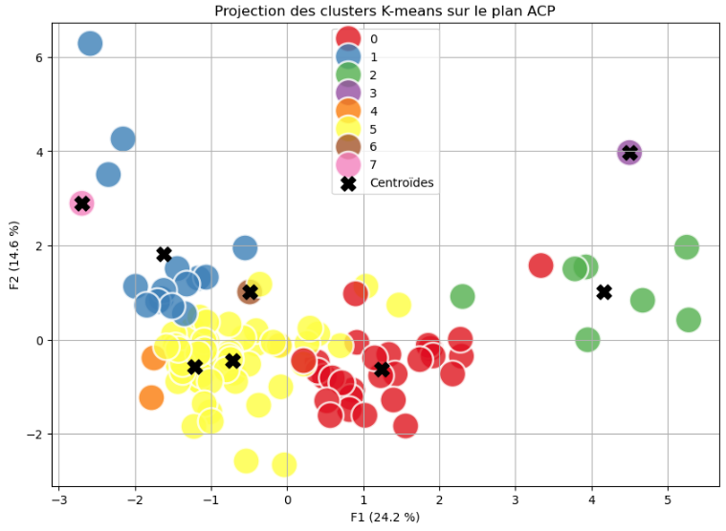

Regroupement des clusters K-Means

Slide 13
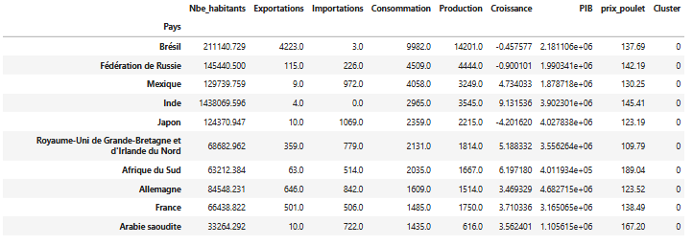
Les pays candidats :
Cluster 2
'Allemagne'
'Japon'
'Royaume-Uni de Grande-Bretagne et d'Irlande du Nord '
'France'
'Brésil'
'Fédération de Russie'
'Mexique'

Slide 14
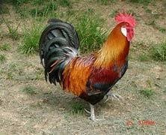
Merci
Romain RAMAT
OpenclassRoom

